Slide 2
Тувинские национальные инструменты
Для игры и сопровождения пения: игил, бызаанчы, дошпулуур, чанзы, лимби, хомус.
лимби
Игил бызаанчы дошпулуур чанзы чадаган хомус

Slide 3
Шаманские и ламаисткие инструменты
бушкуур
дунгур
тун
бурээ
дамбыра
конга
дуудорум
кандан
шан

Slide 4
Деншик
Дамбыра
Тун
Конга
Терезин эдиски
Дунгур

Slide 5
Чарты-хомус
Хирлээ
Ча
хапчык

Slide 6
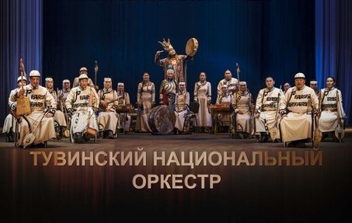

Slide 7
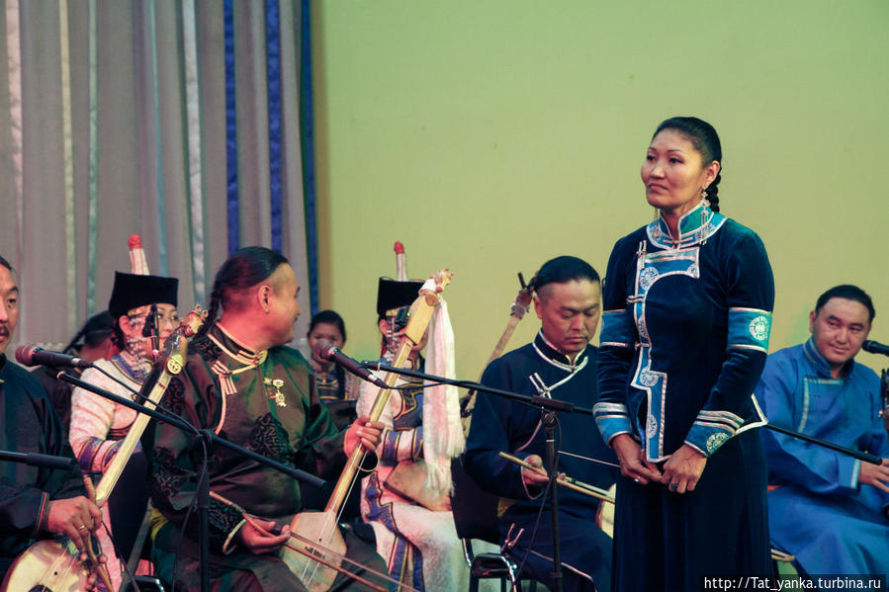
Засл.деятель искусств РТ Монгуш Аяна Самыяевна

Slide 8
ТНО создан 2003г. Руководитель и дирижер Аяна Монгуш.
Инструменты: игил,чанзы, дошпулуур, бызаанчы,
Духовые: лимби, шоор, амырга
Ударные: дунгур, тун, конга, кенгирге, шан…

